Slide 1
Sprog i børnehaveklassen
Oplæg til forældremøde i børnehaveklassen

Slide 2
Indhold
Sprogets betydning for barnets læring og trivsel
Sprogvurderingen i børnehaveklassen
Sprogindsatsen i børnehaveklassen
Forældres betydning for barnets sproglige udvikling
Hvordan kan I som forældre styrke jeres barns sprog?
Notes:
Dagsorden

Slide 3
Sprog, læring og trivsel
Dansk og international forskning viser, at
et godt sprog tidligere i livet hænger sammen med læring, uddannelse og trivsel senere i livet
sprog er den kompetence, der styrker andre kompetencer bedst
ordforrådet spiller en særlig vigtig rolle
en god opmærksomhed på ordenes/sprogets lyde og et stort bogstavkendskab gør det nemmere at lære at læse.
Vidste du…
…at et generelt stort ordforråd understøtter det faglige ordforråd?
…at et stort ordforråd understøtter sociale kompetencer og trivsel?
Sprog er foder for hjernen

Slide 4
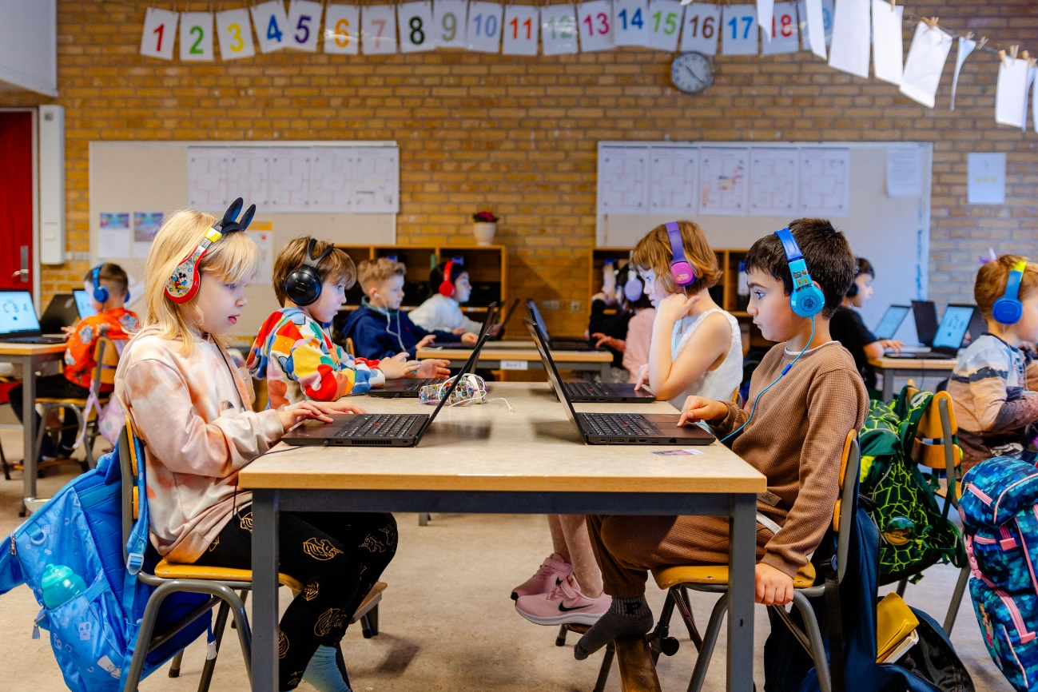
Om sprogvurderingen i børnehaveklassen
Sprogvurderingen i børnehaveklassen er obligatorisk for alle folkeskoler og finder sted i begyndelsen af skoleåret.
Sprogvurderingen afdækker elevernes
Talesproglige kompetencer
Ordforråd og sætningsforståelse
Før-skriftlige kompetencer
Bogstavkendskab og forlyd.
© Børne- og Undervisningsministeriet

Slide 5
Om sprogvurderingen i børnehaveklassen
Sprogvurderingen foregår digitalt:
Før sprogvurderingen øver klassen sig ved brug af en demoversion
Ved selve vurderingen sidder eleverne med hver deres pc/tablet og høretelefoner [Her kan du tilføje, om eleverne selv skal medbringe høretelefoner]
En oplæser guider dem igennem alle opgaverne, så eleverne kan løse dem i deres eget tempo
Spørgsmålene kan høres flere gange, inden eleven svarer
Sprogvurderingen varer ca. 20 minutter
Se demoversionen på sprogvurdering.dk

Slide 6
Hvorfor skal eleverne sprogvurderes?
Sproget er den vigtigste forudsætning for at få et godt udbytte af skolens undervisning.
Det er vigtigt for os som fagpersonale at få et samlet overblik over elevernes sproglige kompetencer.
Sprogvurderingen gør det muligt for os at iværksætte den rette sproglige indsats i undervisningen – både for den samlede klasse samt for den enkelte elev.
I kan læse mere om sprogvurderingen i den folder, I får tilsendt. Via QR-koden i folderen kan I se demotesten om sprogvurderingen.

Slide 7
Notes:
Demoversion: Sprogvurdering
Video: Sprogvurderingen i praksis - Børnehaveklasse - GRUNDSKOLE | Emu.dk
Unilogin: Unilogin - Styrelsen for It og Lærings vidensbase - Global Site (stil.dk)

Slide 8
Resultatet af sprogvurderingen
Score | Indsatsgruppe | Eksempel på indsats
1-5 | Særlig indsats | Særlig målrettet sprogindsats, evt. med inddragelse af relevante fagpersoner
6-15 | Fokuseret indsats | Målrettet indsats med øget fokus på de sproglige områder, hvor eleven har lavere scorer
16-100 | Generel indsats | Generel understøttede sprogindsats i børnehaveklassen
Resultatet af sprogvurderingen vil vise, hvilken sproglig indsats eleverne har behov for
Resultatet står aldrig alene – det indgår som et led i vores samlede vurdering af elevernes sproglige kompetencer
[Her kan du beskrive jeres lokale procedure for, hvordan forældrene informeres om resultatet. Se eksempler herpå i Rundt om forældresamarbejdet om sprog i børnehaveklassen]
Notes:
[Til din orientering, så du kan forklare det: Scoren er en percentilscore. Dvs. at en score på 1-5 betyder, at barnet ligger blandt de nederste 5 % af eleverne på landsplan. Placering i ‘Generel indsats’ betyder, at barnet ligger blandt de 85 %, der ikke umiddelbart har behov for en særlig indsats]

Slide 9
Sprogindsatsen i børnehaveklassen
[Her kan du som børnehaveklasseleder selv indsætte en beskrivelse af sprogindsatsen i din undervisning. Se eksempler nedenfor]
Ugens fokusord
Hver uge introducerer vi eleverne for nogle abstrakte ord, vi forklarer ordenes betydning og laver nogle lege og øvelser med ordene. Det styrker især elevernes ordforråd og sætningsforståelse.
Dialogisk læsning
Hver uge læser vi en bog sammen med eleverne, hvor eleverne gøres til aktive medfortællere. Det styrker deres ordforråd, sætningsforståelse, opmærksomhed på skriftsproget samt deres generelle læselyst.
Bogstaver og forlyd
Elevernes arbejder med opgavehæfter for systematisk at udvikle deres kendskab til bogstavernes form og lyd
© Børne- og Undervisningsministeriet

Slide 10
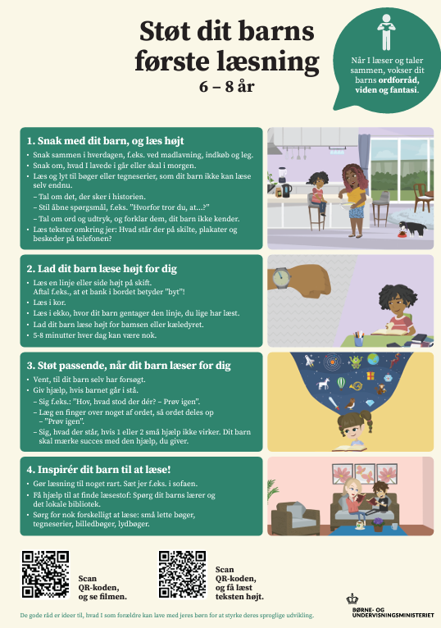
Sådan kan I styrke jeres barns sprog og læsning
Dansk og international forskning viser, at børn udvikler deres sprog hurtigere og bedre, når forældrene
taler meget med dem
ofte læser bøger med dem
bruger mange forskellige ord og forklarer nye ord
gentager og bygger videre på det, barnet siger
stiller åbne spørgsmål, der kræver længere svar fra barnet.
På ”køleskabsarket” til højre får I enkle tips til samtaler og læsning med jeres barn.
Notes:
Køleskabsarket stammer fra en videns- og inspirationspakke om forældresamarbejde udgivet af emu.dk, som du kan finde her: https://emu.dk/grundskole/forskning-og-viden/sproglig-forstaaelse/samarbejde-med-foraeldre-om-sproglig-udvikling
Her er et direkte link til køleskabsarket: https://emu.dk/sites/default/files/2023-02/gsk_forskning%20og%20viden_sproglig%20forst%C3%A5else_Endelig%20onepagers_skole_0.pdf

Slide 11
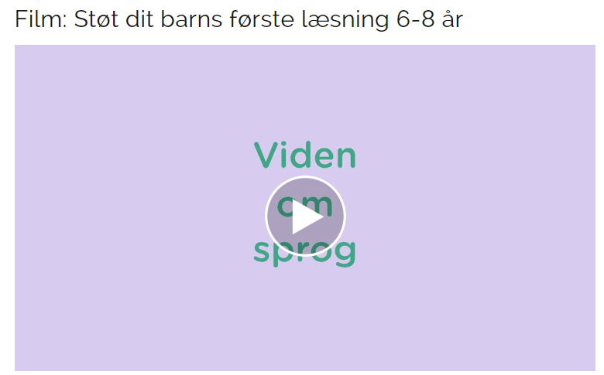
Sådan kan I styrke jeres barns sprog og læsning
Link til filmen på emu.dk – (filmen er et stykke nede på siden): Samarbejde med forældre om sproglig udvikling og forebyggelse af læsevanskeligheder - Forskning og viden - GRUNDSKOLE | Emu.dk
Via QR-koden kan I se den film, som vi skal se nu.

